Slide 1

B. P. M.
박종혁
신현성
유영훈

Slide 2
목 차
01.
05.
프로젝트 개요
시스템 기능
02.
06.
시스템 요구분석
시스템 주요 기능
03.
07.
개발 일정
시 연
04.
08.
개발 환경
보완 사항 및 개발 후기

Slide 3

B lock P roject Management
프 로 젝 트 개 요
벽돌을 쌓아 올려 높은 건물을 만드는 것에 착안한 줄임말
계층 구조로 된 작업들과 문서들이 쌓아 올려져 하나의 프로젝트를 만든다는 의미
BPM은 심장 박동수의 단위를 뜻하는 의미 또한 존재하므로 심장 박동수를
형상화 한 이미지를 로고로 선정.

Slide 4
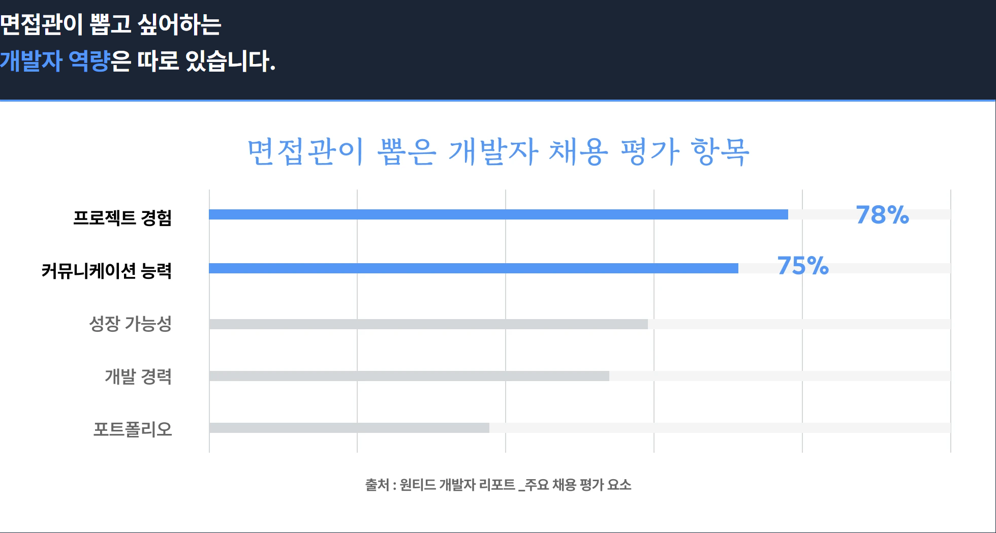
프 로 젝 트 개 요
- 개발자에게 필요한 프로젝트 로그 관리 필요성
- 프로젝트 현황 파악 및 작업 분업의 필요성
- 프로젝트 진행 중 관리 문서 작성의 필요성

Slide 5

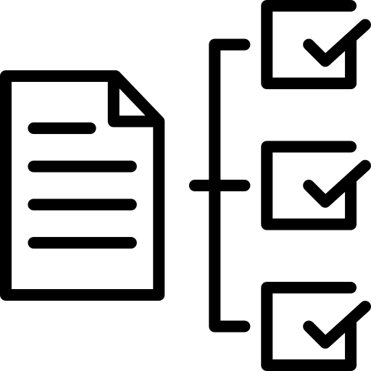




시 스 템 요 구 분 석
일정 확인
진행도 파악
작업 설명과 관리
B. P. M.
Block 단위의 문서 편집기
목표 설정과 공유
멤버 초대와 권한 설정

Slide 6
개 발 일 정
구분 | 12월 | 1월 | 2월 | 3월 | 4월 | 5월 | 6월
프로젝트 기획
기초 설계
세부 설계
코딩
디자인
테스트 및 디버깅

Slide 7







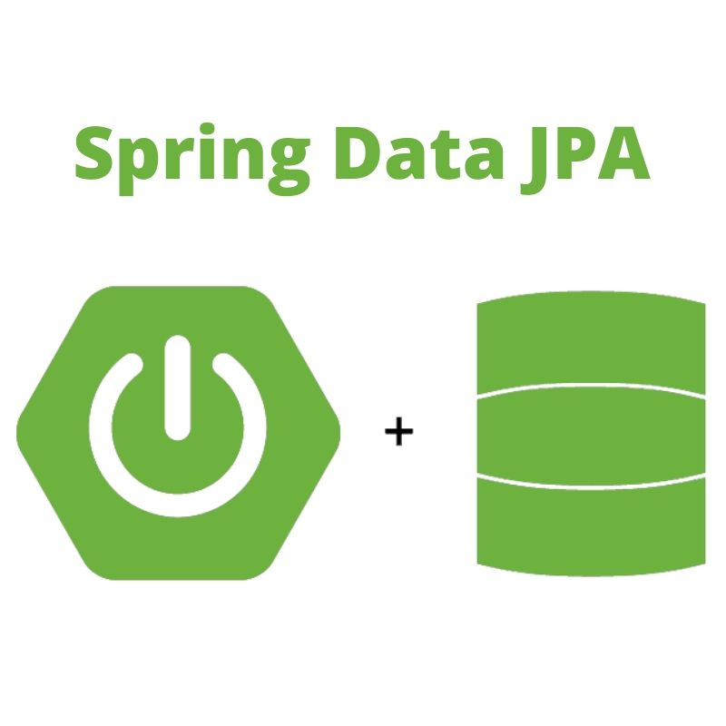


개 발 환 경
운영체제
- Windows 10
개발 도구
- IntelliJ - Google Drive
- MySQL Workbench - VS Code
- GitHub - AWS
개발 언어
- Spring 2.7.11
- Maria DB 10.11.2
- Thymeleaf 3.0

Slide 8
40%
40%
박종혁
역 할 분 담
30%
30%
30%
단위(순차)
기획 및 설계
디자인
코딩
디버깅
30%
신현성
30%
40%
30%
30%
유영훈
40%
30%

Slide 9
멤버 초대
사용자
메시지
시 스 템 기 능
로그인
캘린더
회원가입
목표
정보 수정
읽기 전용
하위 목표
권한별
프로젝트 선택
관리자 / 멤버 전용
세부 작업
댓글
문서
Commit
& Log
이미지
편집
동영상

Slide 10
시 스 템 주 요 기 능
계층 구조
목표
하위 목표
세부 작업
문서

Slide 11
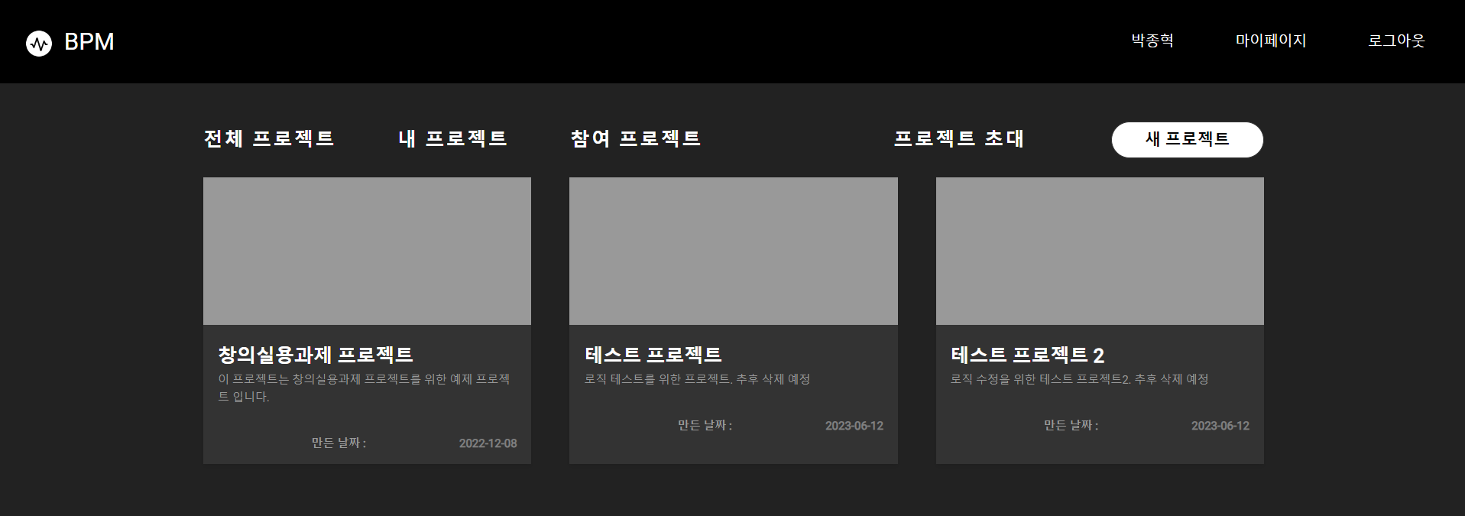
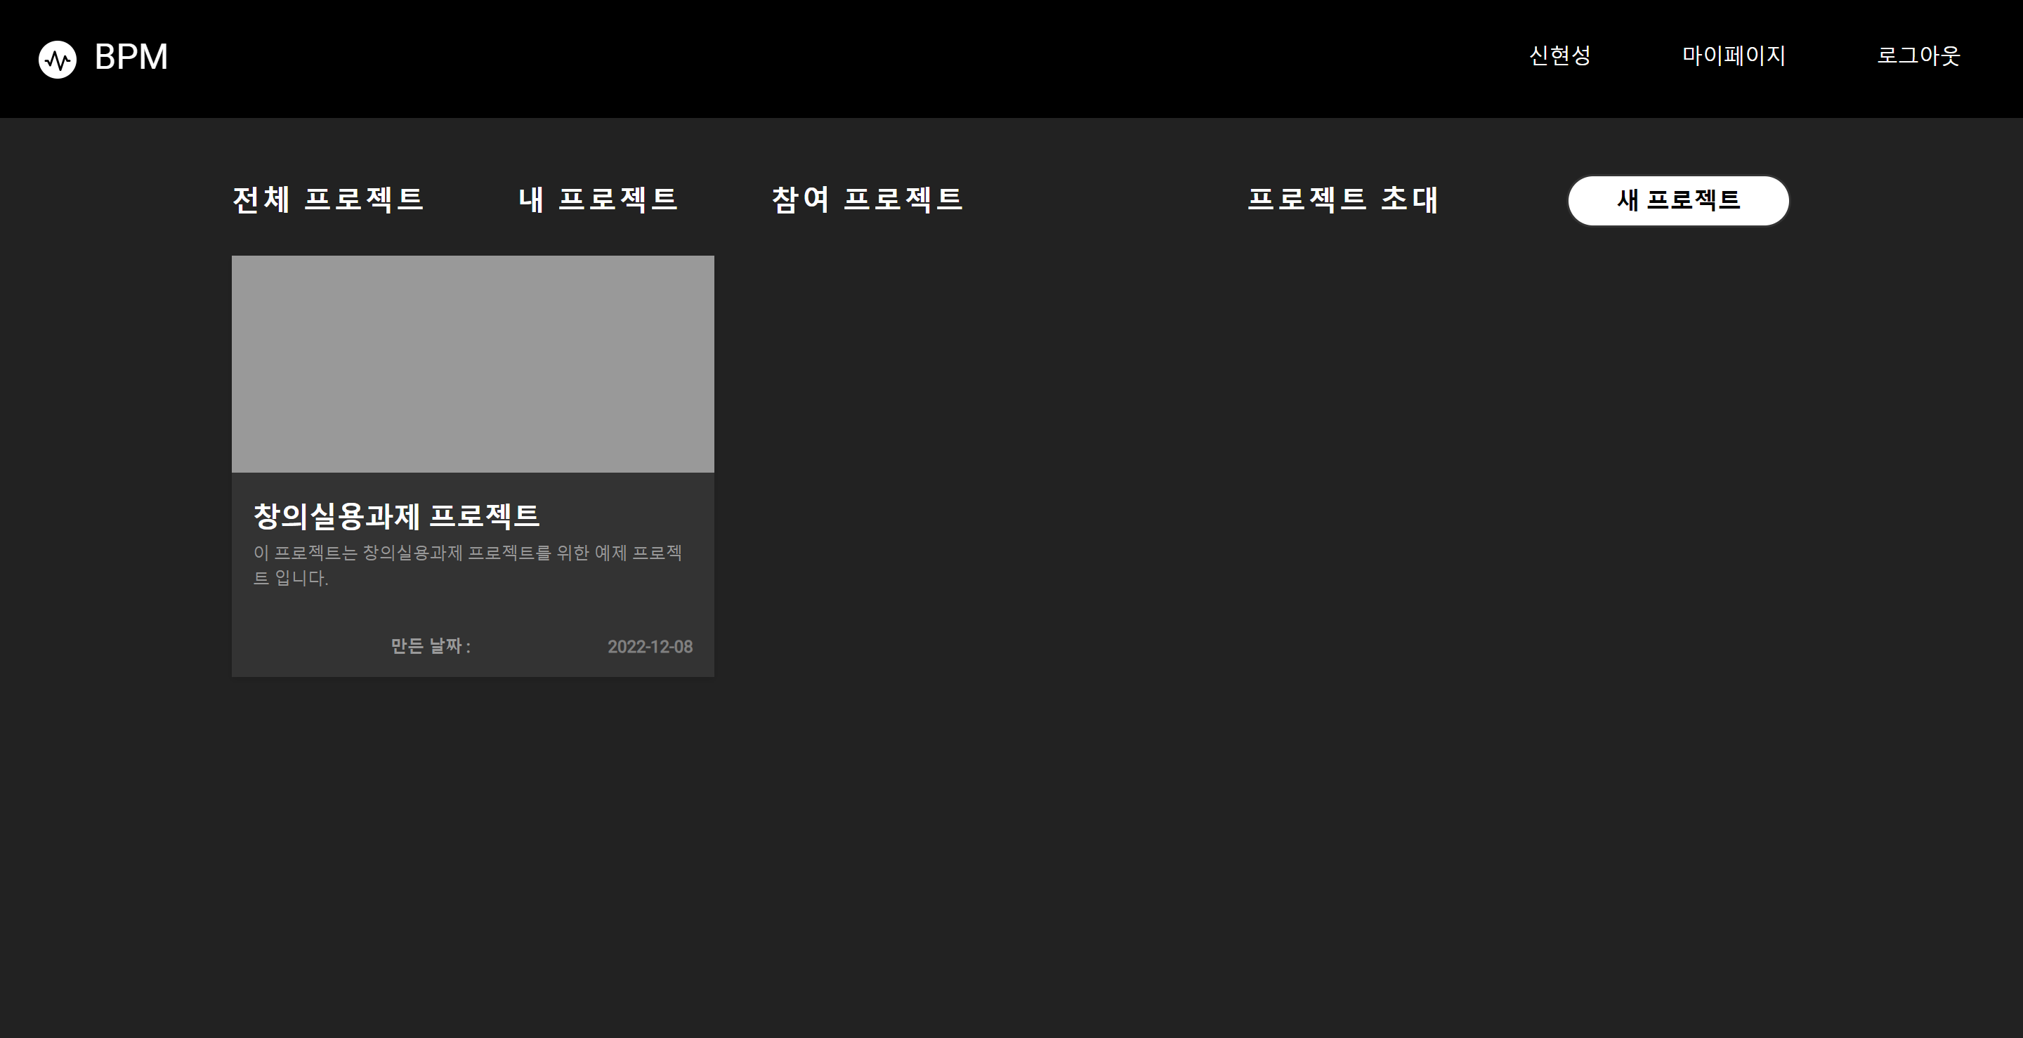
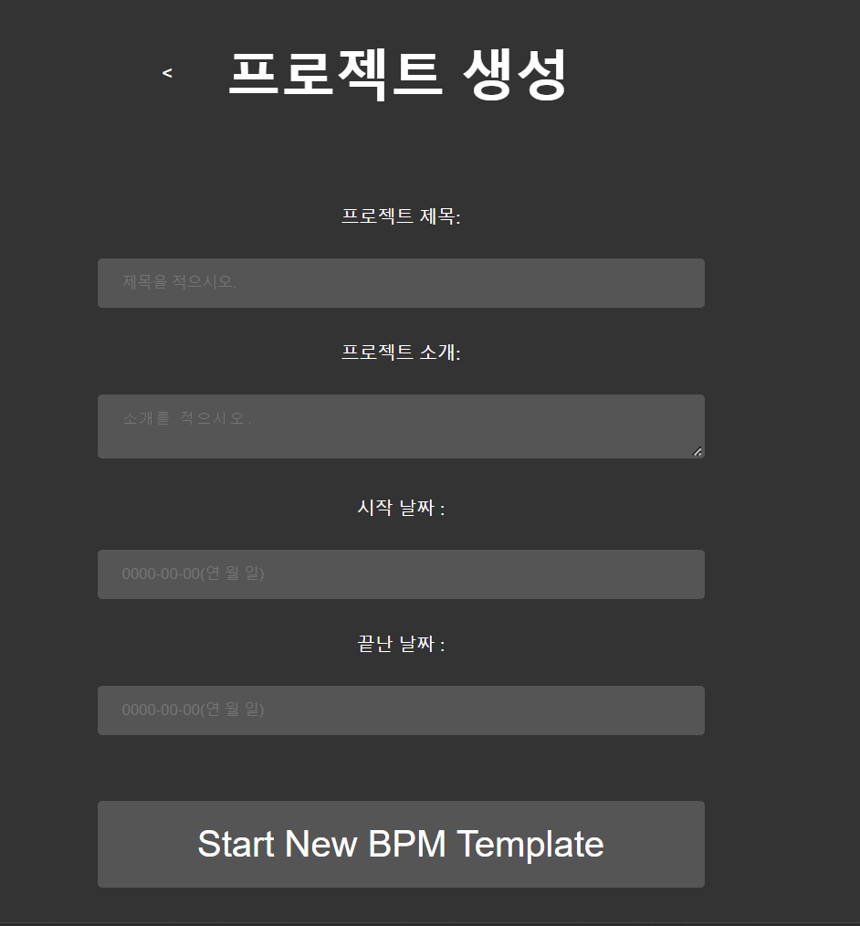
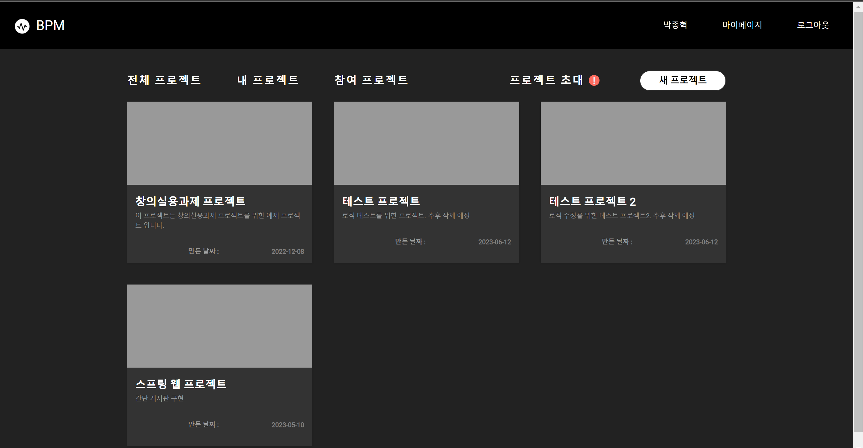
권한별 프로젝트 선택
내 프로젝트 창
시 스 템 주 요 기 능
참여 프로젝트
전체 프로젝트 창

Slide 12
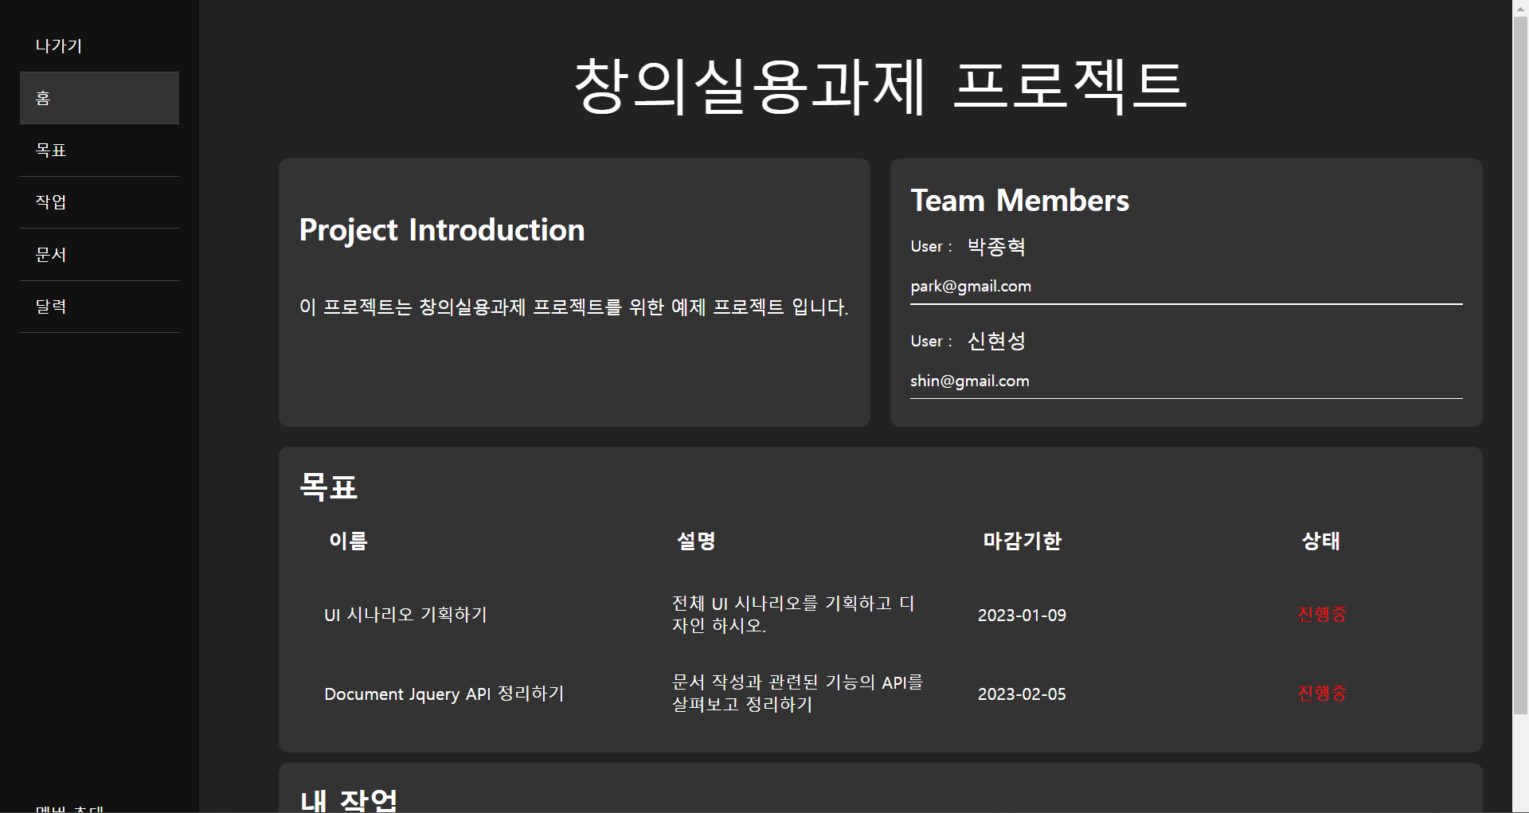
프로젝트 관리자 / 멤버
시 스 템 주 요 기 능

Slide 13
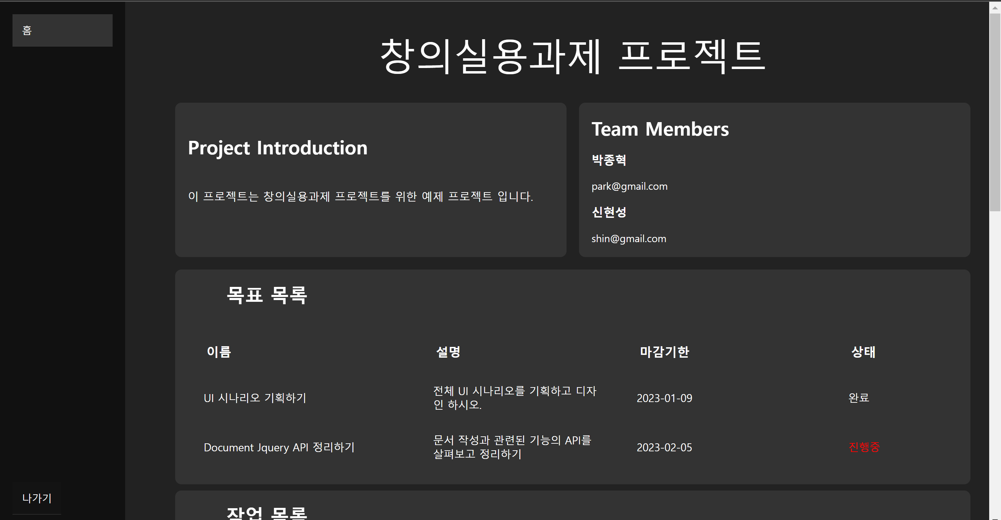
프로젝트 읽기 전용
시 스 템 주 요 기 능

Slide 14
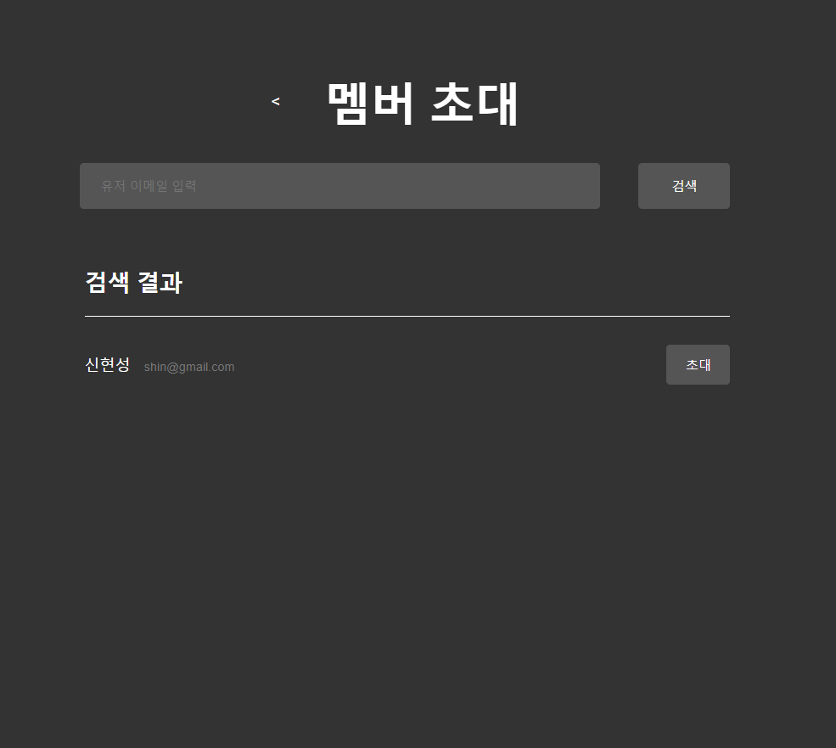
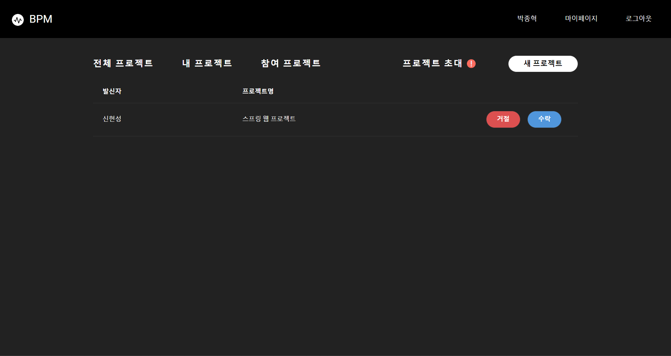
멤버 초대
시 스 템 주 요 기 능

Slide 15
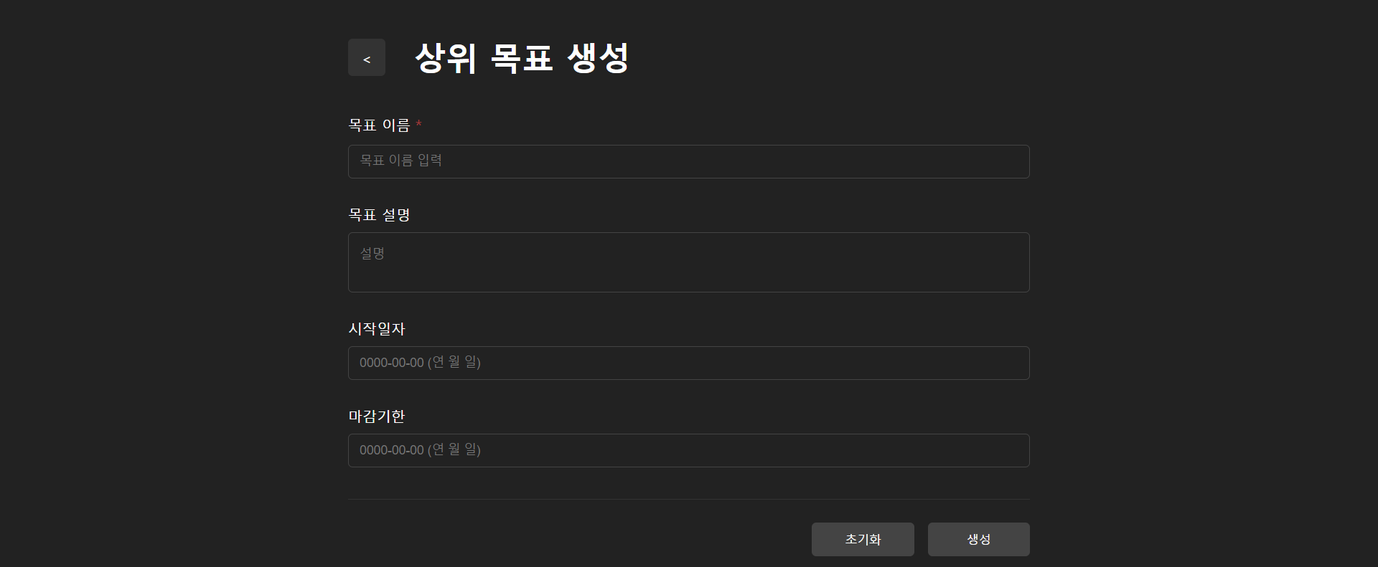
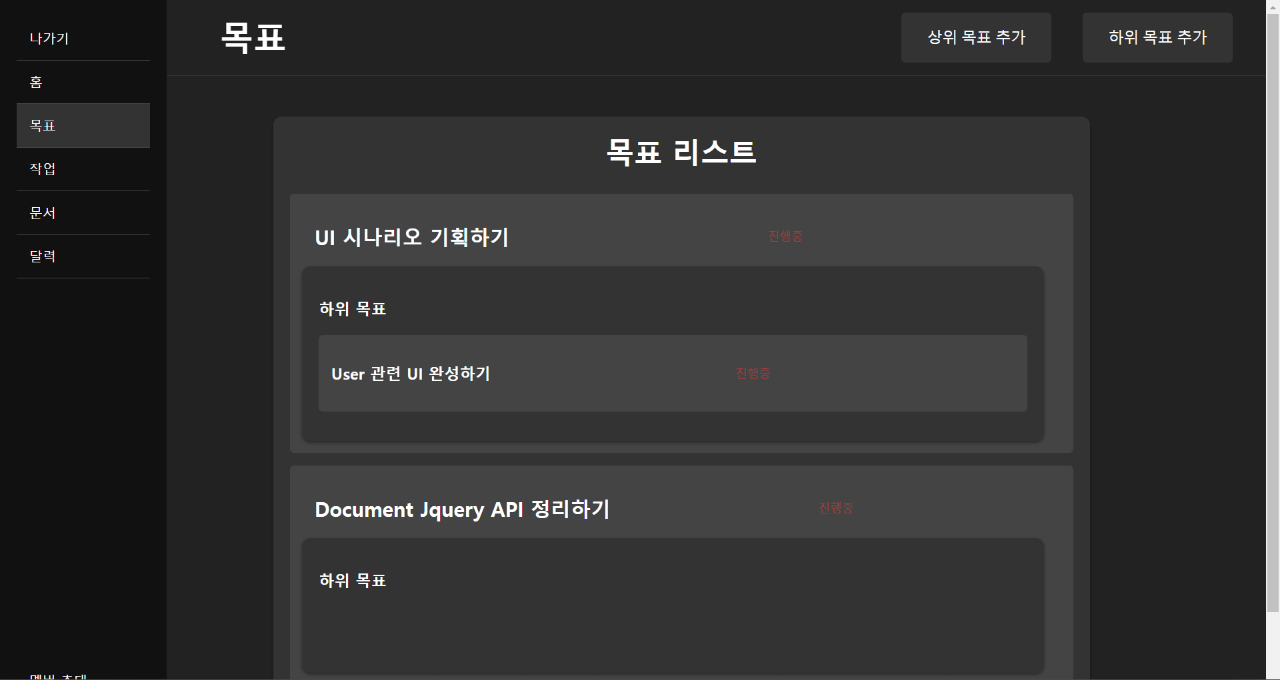
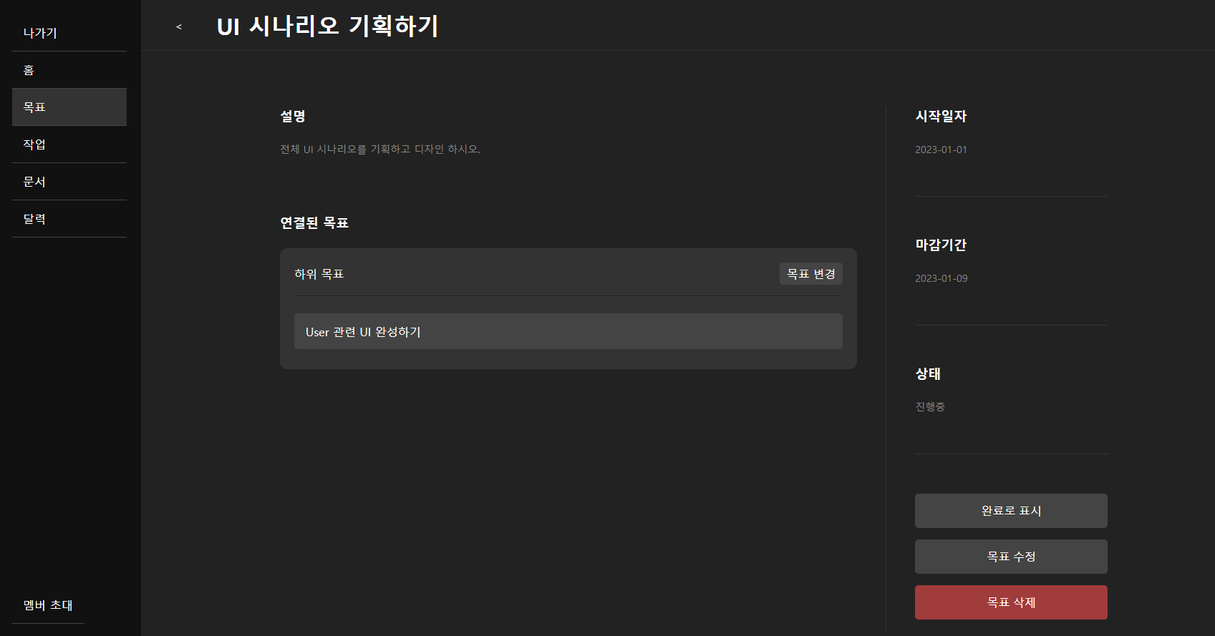
목표
시 스 템 주 요 기 능

Slide 16
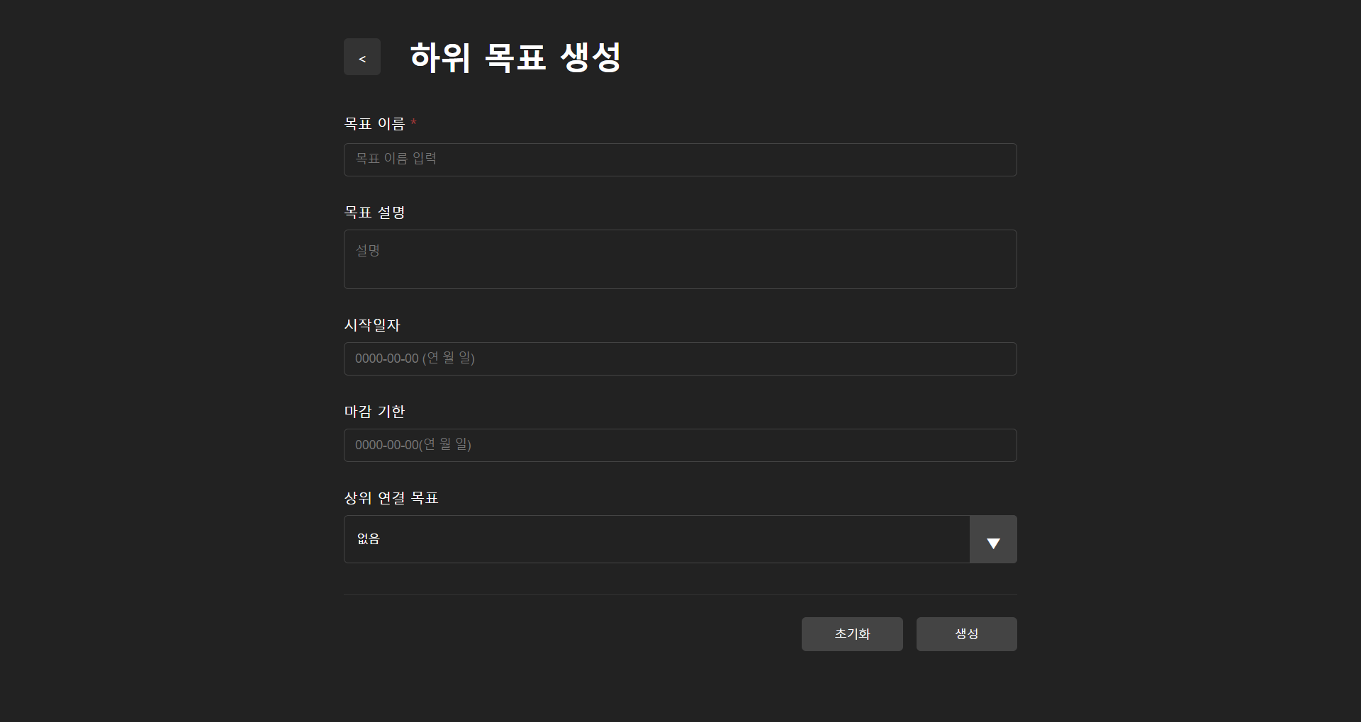
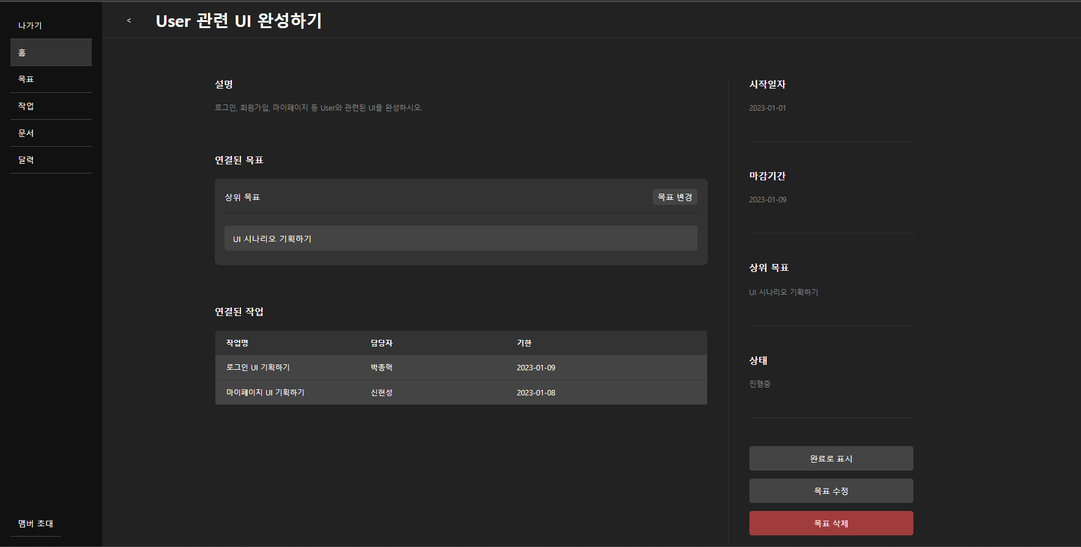
하위 목표
시 스 템 주 요 기 능

Slide 17
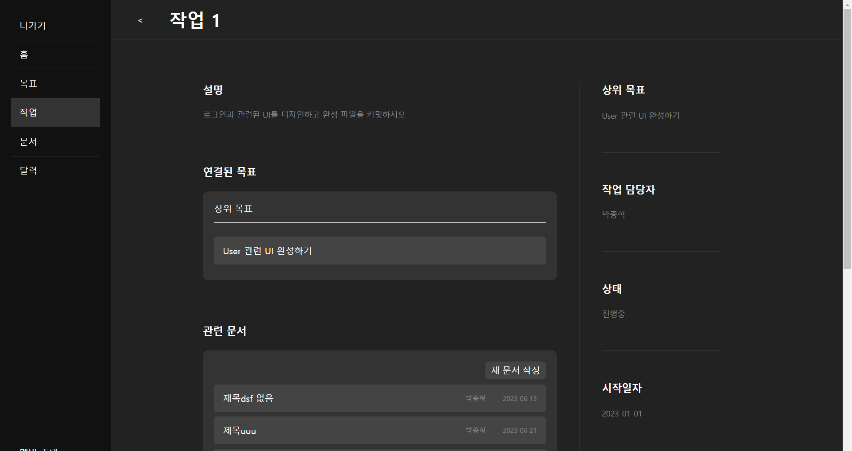
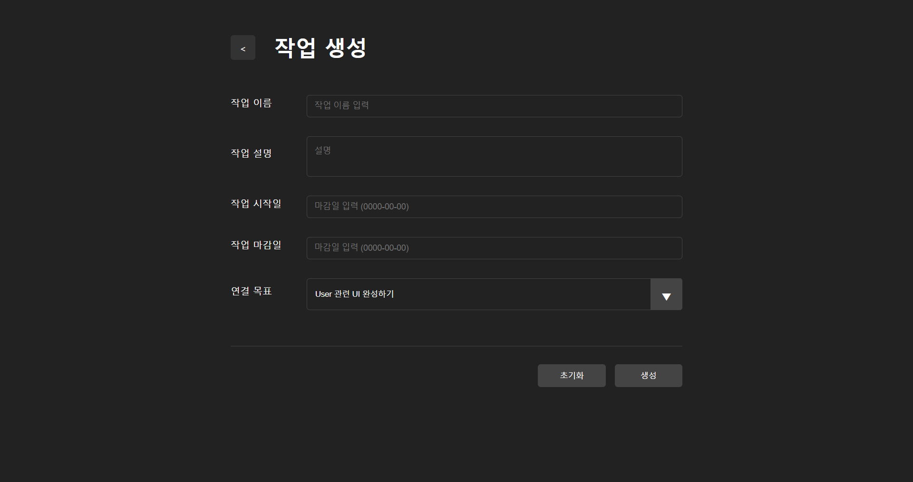
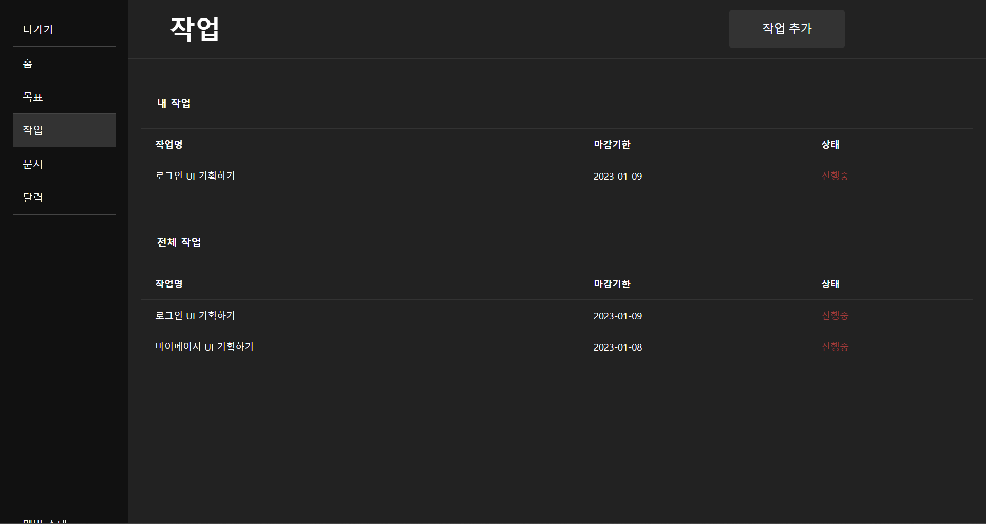
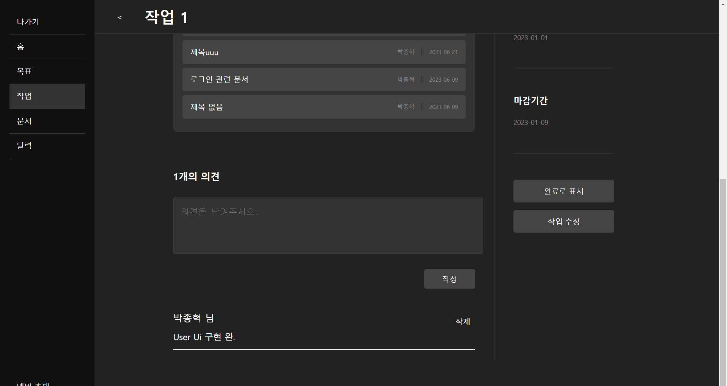
세부 작업
시 스 템 주요 기능

Slide 18
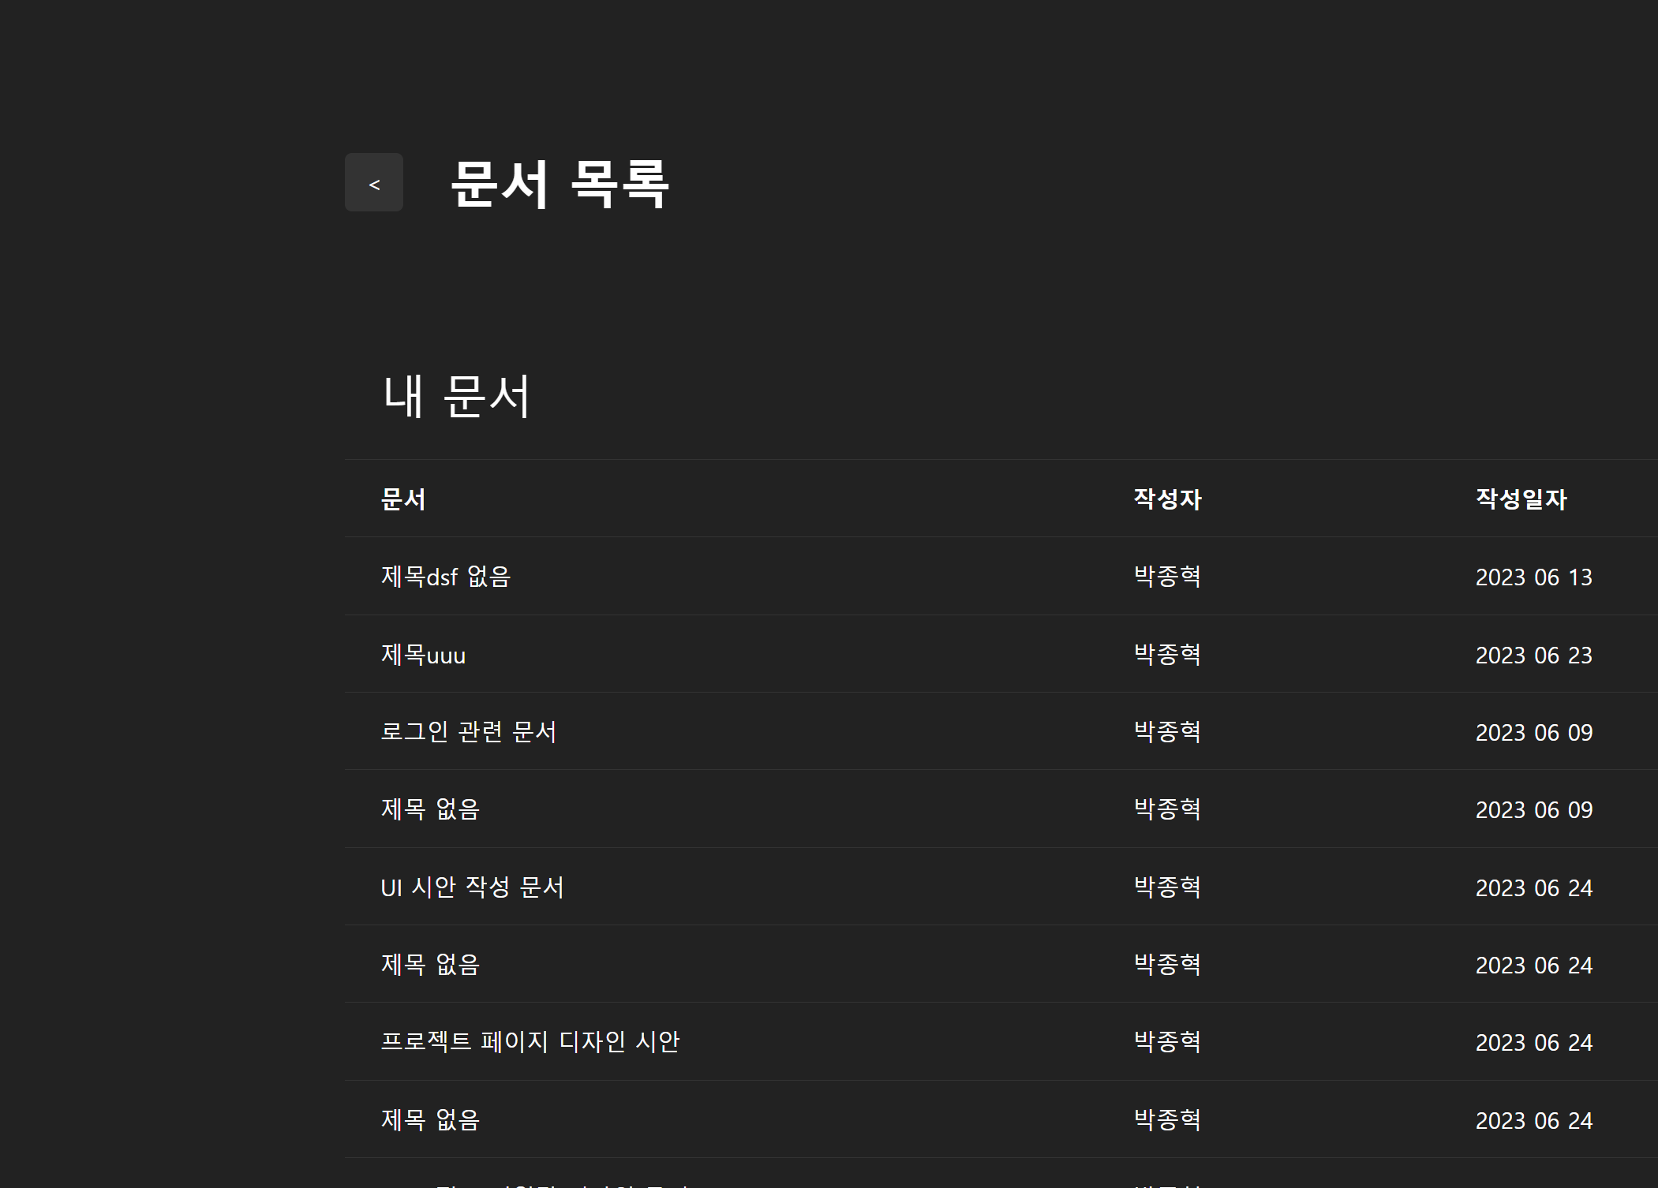
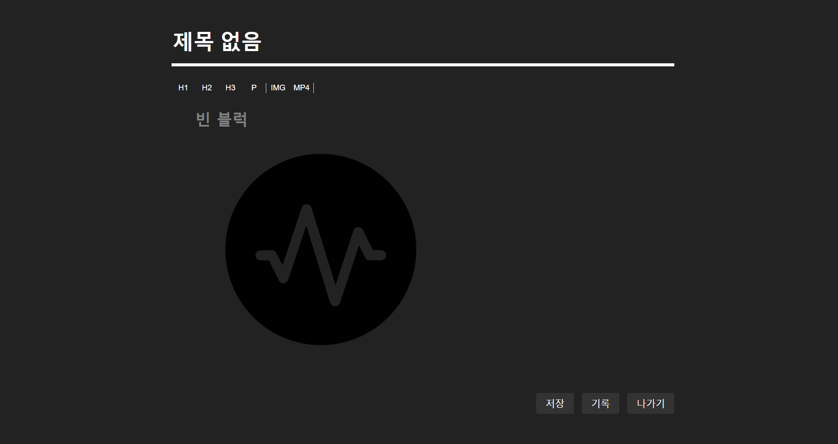
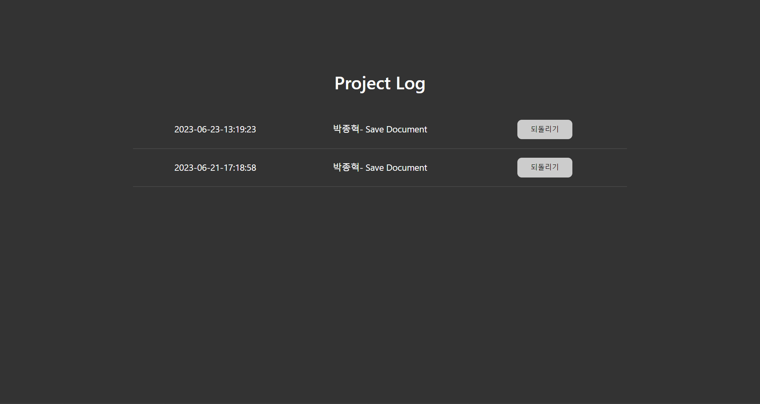
문서
시 스 템 주 요 기 능

Slide 19
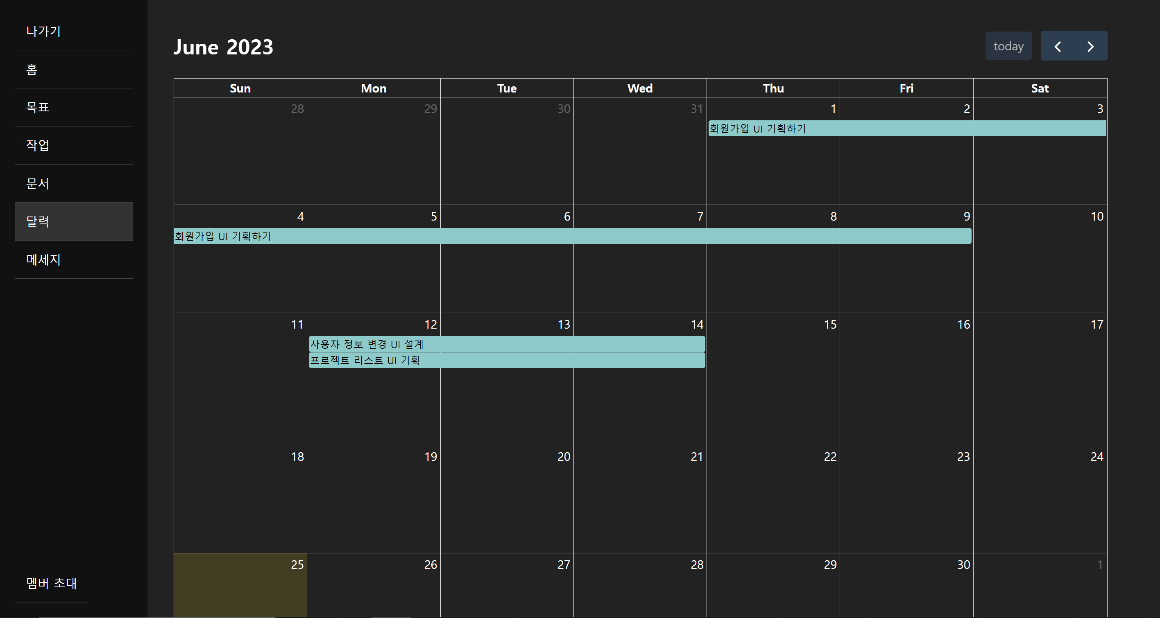
캘린더
시 스 템 주 요 기 능

Slide 20
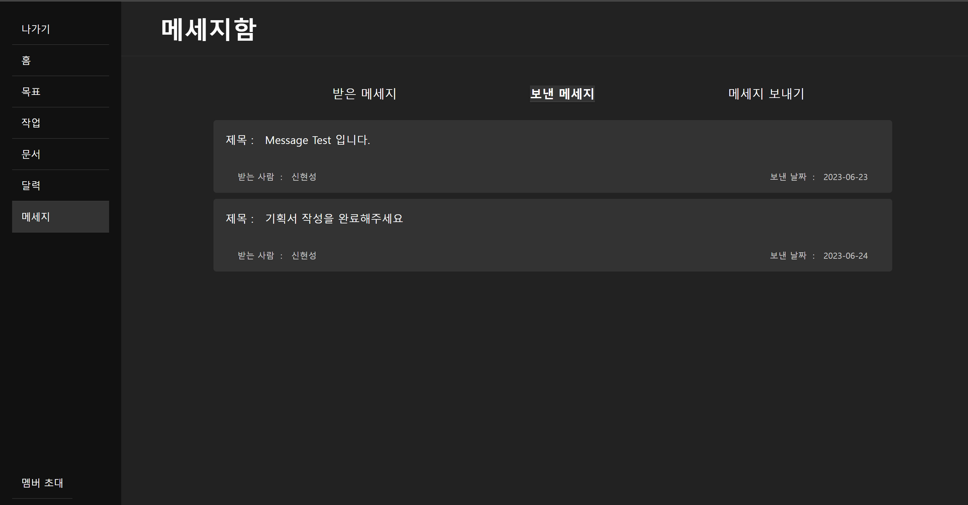
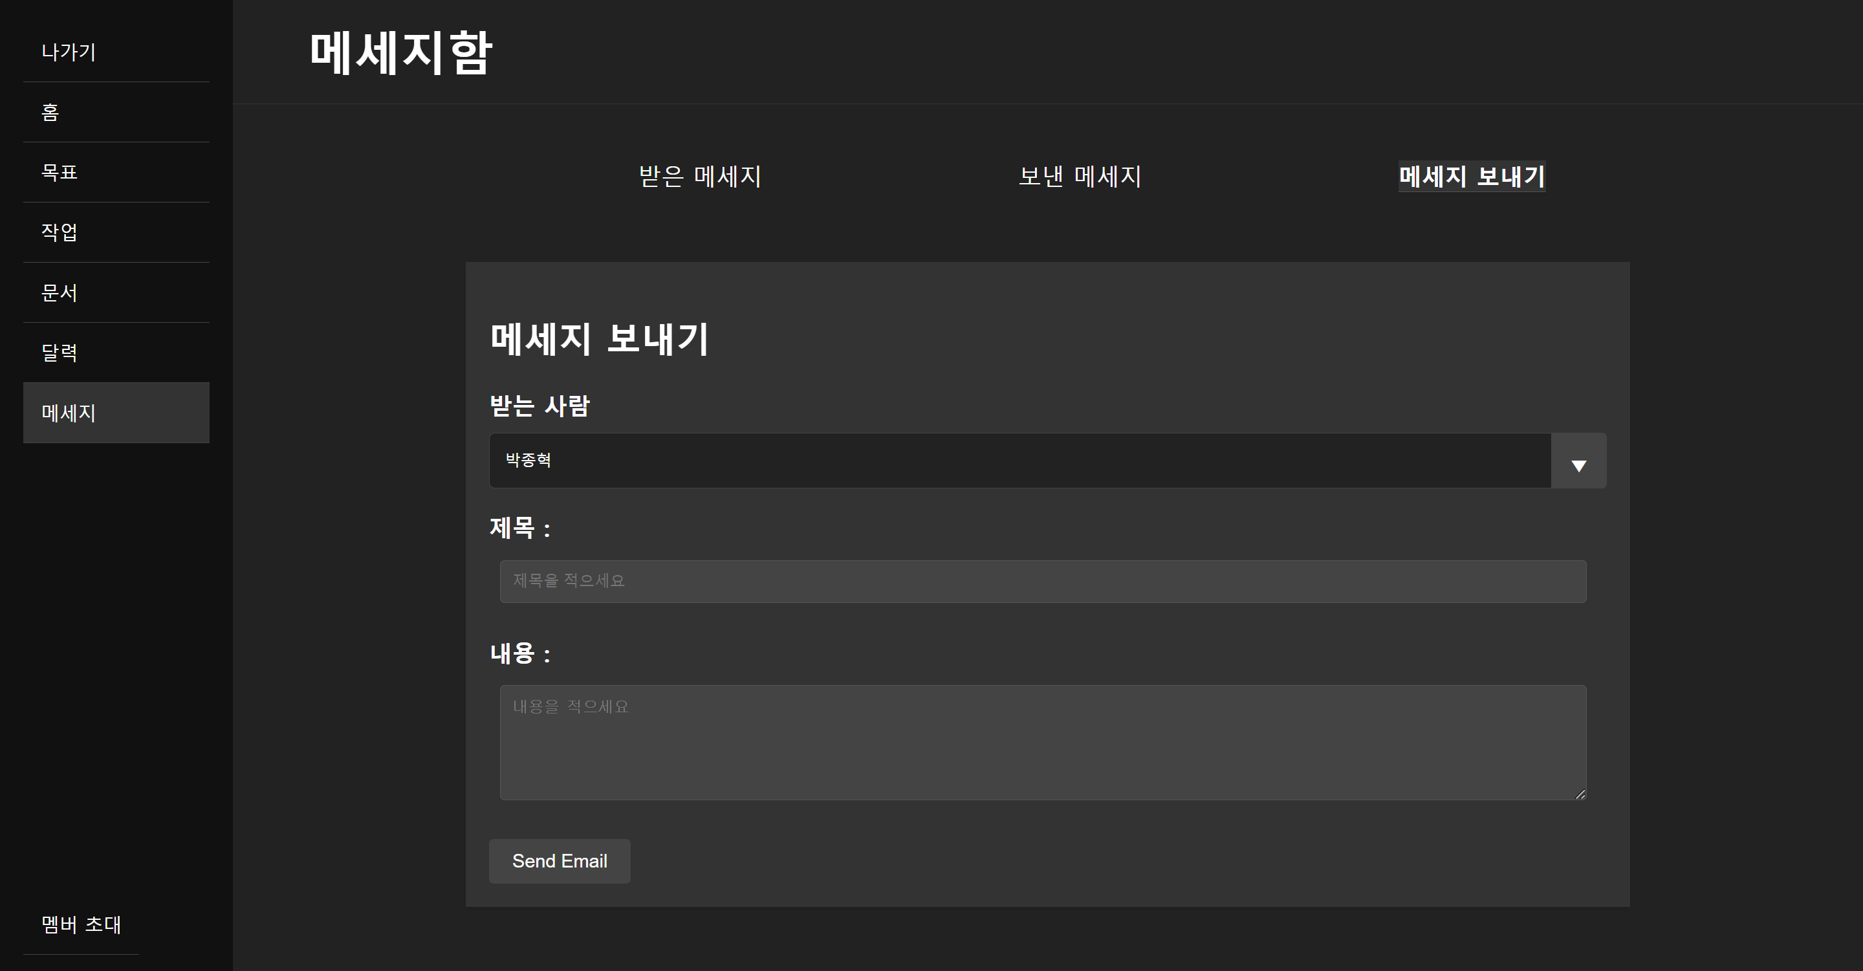
메세지
시 스 템 주 요 기 능

Slide 21
시 연

Slide 22
개 발 후 기 및 보 완 사 항
개발 후기
1. 시스템 기획 단계에서 전체적인 방향성을 명확히 정의하면, 팀원들 전체가 하나의 목표를 향해 갈 수
있다는 점이 중요하다는 것을 배웠습니다.
2. 개발 과정에서 시스템 설계 단계의 기간이 상대적으로 길었는데, 이 기간동안 설계단계에서 확립해야 될
내용을 알 수 있었습니다. 큰 예로 클래스, 메소드, 변수명들을 규칙성 있게 명시를 하여, 팀원들 간의 코드
리뷰 및 소통을 원활히 진행할 수 있게 해야 하는 점을 알 수 있었습니다.
3. UI 디자인을 맡은 팀원이 없이 개발을 진행하다 보니 전체 디자인 선정 있어서 많은 어려움이 있었습니다.
따라서 역할을 균등하게 배분해야 될 필요성과 팀단위의 개발에서 중요하지 않은 역할과 과정은 없다는
점을 배웠습니다.
보완 사항
사용성 관련 관점에서의 디자인 개선
프로젝트 별 공개 범위 설정 보완

Slide 23
끝

